Slide 1
Croquis et schémas de géographie

Slide 2
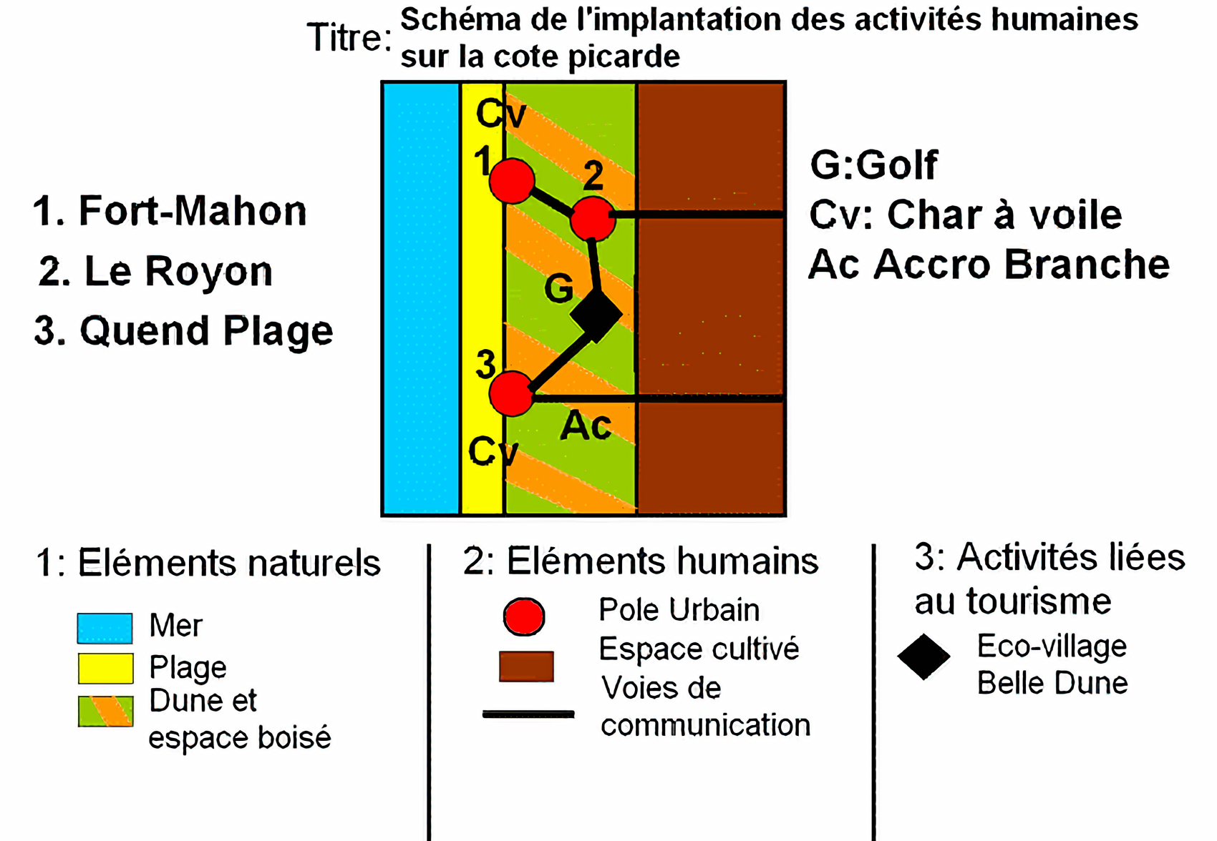

Slide 3
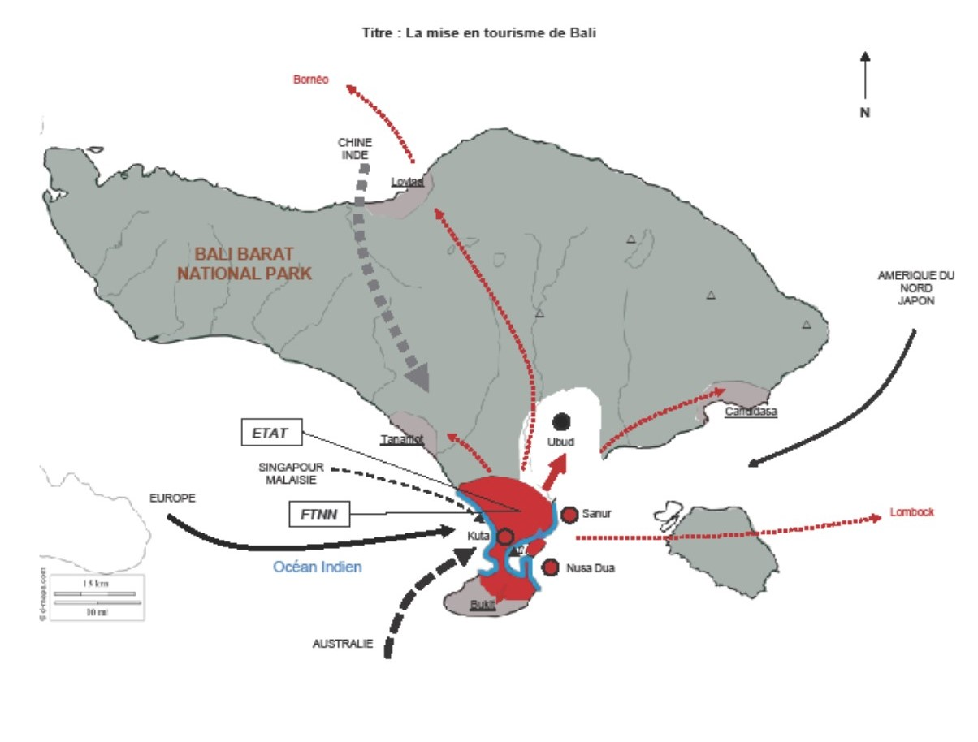
Croquis de géographie

Slide 5
Quelles sont les différences entre un croquis et un schéma de géographie ?

Slide 6
Croquis | Schéma
Contours ressemblant à la réalité | Contours simplifiés
L’échelle est respectée | L’échelle n’est pas respectée
La localisation est précise | La localisation est simplifiée pour les figurés de surface
Le nombre de figurés se situe entre 10 et 15 | Le nombre de figurés se situe entre 8 et 15
Il répond à une problématique | Il répond à une problématique
le fond de carte est donné | Il n’y a pas de fond de carte
Une légende est à réaliser | Une légende est à réaliser

Slide 7
LE SCHÉMA DE GÉOGRAPHIE

Slide 8
Croquis de géographie

